Slide 1
A CONSTRUÇÃO DE UMA IDENTIDADE
missão,visão, cultura e estrutura

Slide 2

MISSÃO DA IGREJA DE JESUS
A Grande Comissão
(Mt 28.18-20)
Os dois Grandes Mandamentos
(Mt 22.37-39)

Slide 3
MISSÃO
Razão pela qual existo.
O que fazemos.
Para quem fazemos.
Tarefa, incumbência.

Slide 4

VISÃO DA IBPV

Slide 5
VISÃO
Sonho daquilo que queremos ser.
Imagem na mente e no coração daquilo que nós queremos construir.
Objetivo de longo prazo.
Futurista, idealista.
Útil para o planejar e decidir sobre mudanças estruturais.

Slide 6
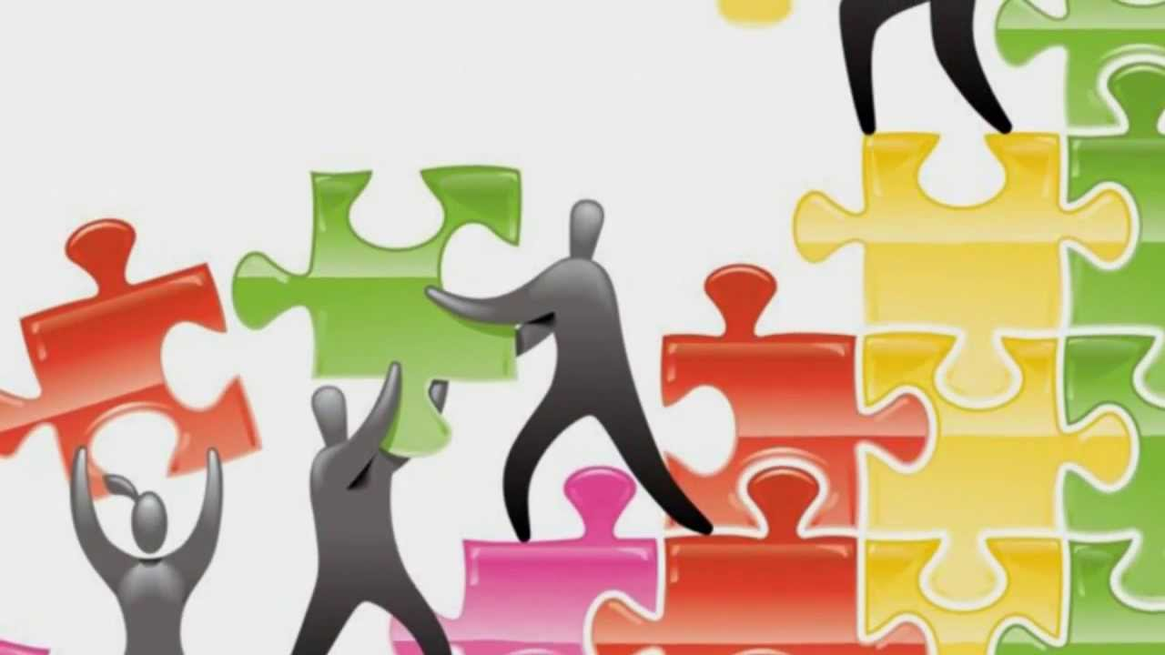
CULTURA
O modo como construímos a visão.

Slide 7
CULTURA
Conjunto de hábitos, valores e comportamentos que nós semeamos e construímos para que possamos chegar à nossa visão.
É o que nos permite criar um caminho que nos conduzirá àquilo que sonhamos.
É intencional e ensinável.

Slide 8
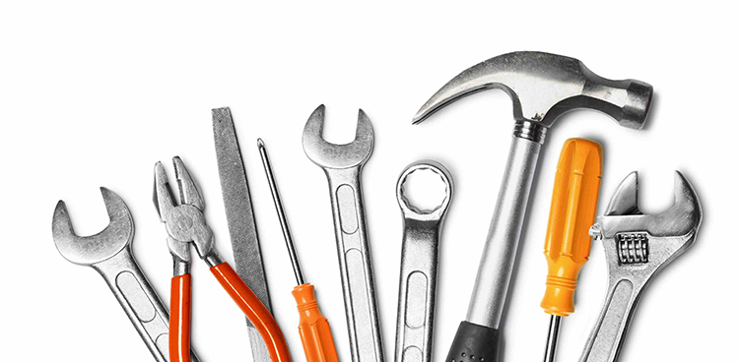
ESTRUTURA
São as ferramentas para a construção de uma cultura que nos levarão (ou não) à visão desejada.
Ela é inútil sem a cultura.
Ela deve facilitar o espalhar da cultura por toda a igreja.

Slide 9
Momento PGM
O que na cultura do seu grupo / ministério precisa ser aperfeiçoado?
Como deseja ajudar nesse processo de transformação?

Slide 10
CONCLUSÃO
Missão é inegociável!
Visão deve ser reafirmada sempre.
A vida da igreja está na cultura que ela constrói.
Estrutura deve mudar sempre que não estiver à serviço da visão.

Slide 11


